Slide 1
Применение производной

Slide 2
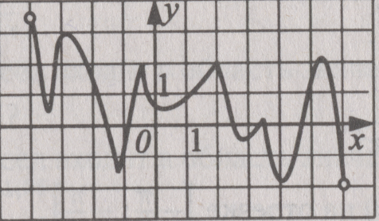
На рисунке изображен график производной. Укажите количество точек максимума.

Slide 3
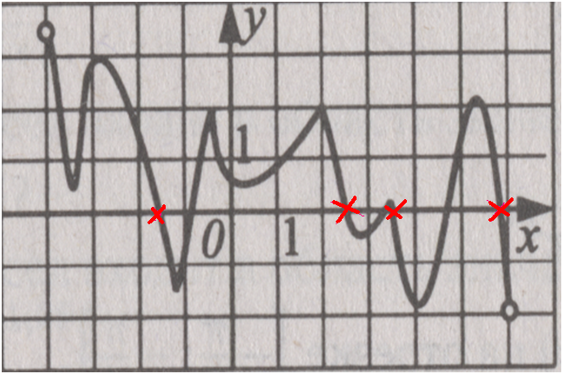
Ответ : 4

Slide 4
На рисунке изображен график производной. Укажите количество точек минимума.

Slide 5
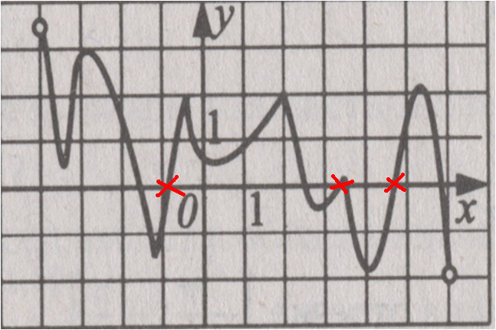
Ответ :3

Slide 6
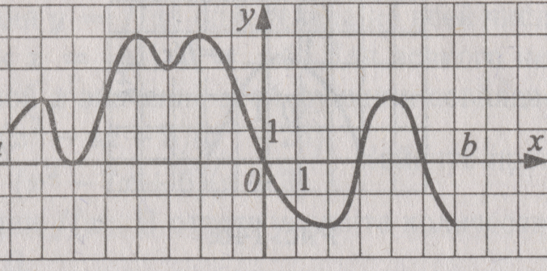
На рисунке изображен график производной функции. Определить количество точек графика функции, в которых касательная к нему параллельна оси Ох.

Slide 7
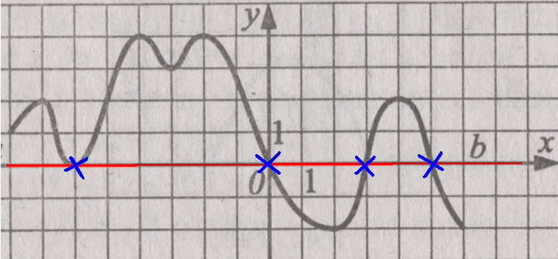
Ответ : 4

Slide 8
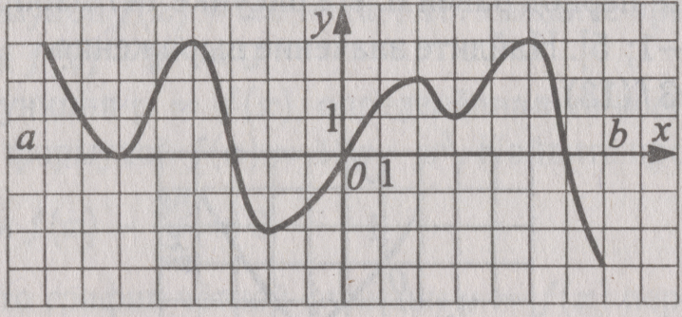
На рисунке изображен график производной функции. Определить количество точек графика функции, в которых касательная к нему параллельна прямой у=х.

Slide 9
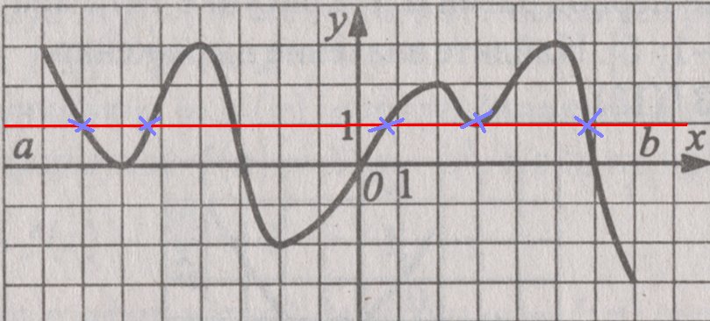
Ответ : 5

Slide 10
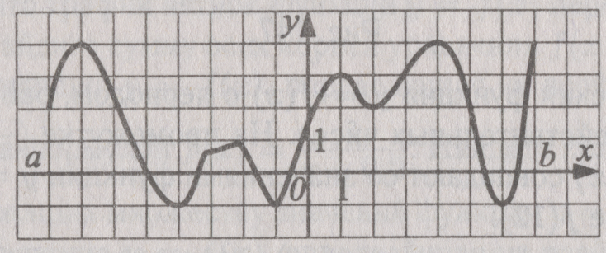
На рисунке изображен график производной функции. Определить количество точек графика функции, в которых касательная к нему параллельна прямой у=1,5х.

Slide 11
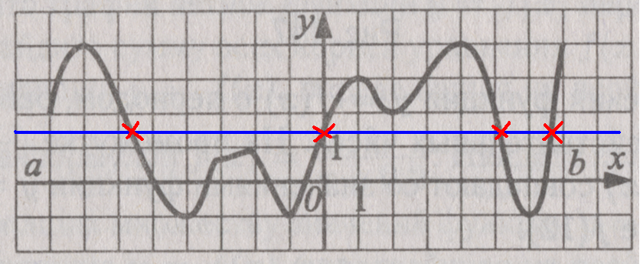
Ответ :4

Slide 12
На рисунке изображен график производной функции. Определить количество точек графика функции, в которых касательная к нему перпендикулярна оси Оу..

Slide 13
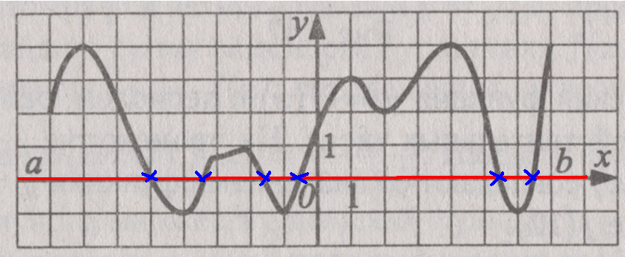
Ответ :6

Slide 14
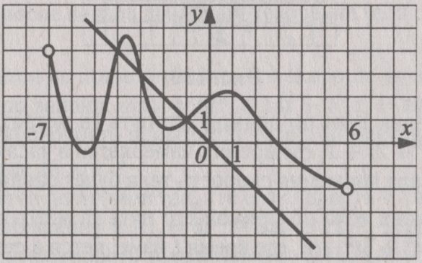
На рисунке изображены график производной функции и касательная к графику этой функции. Определите значение выражения Х₀+f(x₀), если Х₀ –точка касания

Slide 15
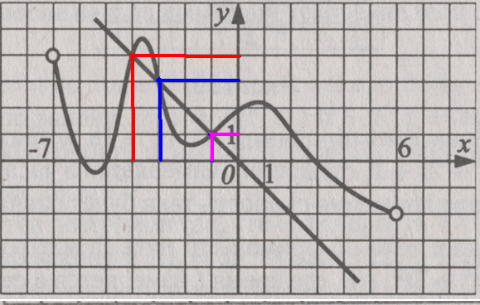
Ответ: 0

Slide 16
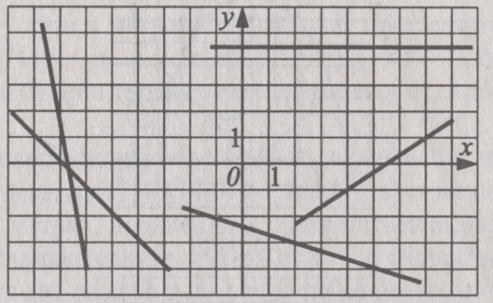
На рисунке изображены прямые, являющиеся касательными к к графику функции у=f(x) в точках х₁ , х₂, х₃, х_{4,} х₅.Определите количество неположительных чисел среди значений производной у=f`(x) в точках Х₁ , х₂, х₃, х_{4,} х₅.

Slide 17
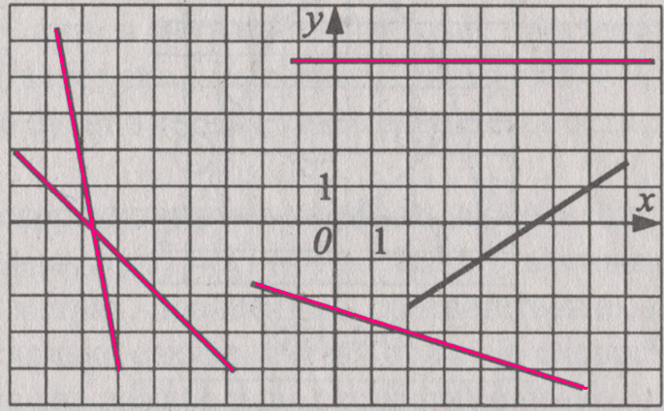
Ответ : 4

Slide 18
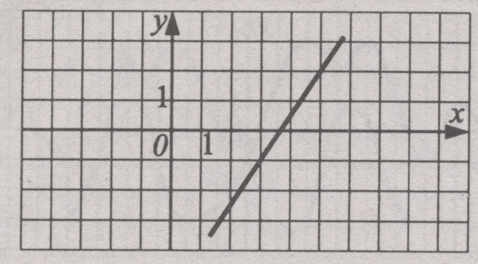
На рисунке изображена прямая, которая является касательной к графику функции у=f(x) в точке (x₀;f(x₀)). Найдите значение производной у=f`(x) в точке х_{0.}

Slide 19
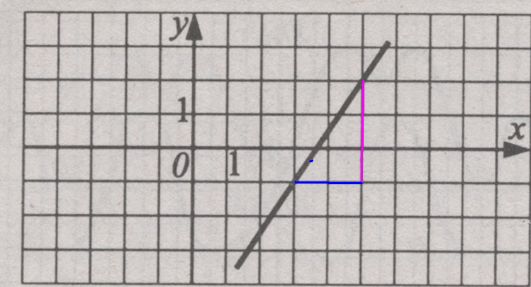
Ответ : 1,5

Slide 20
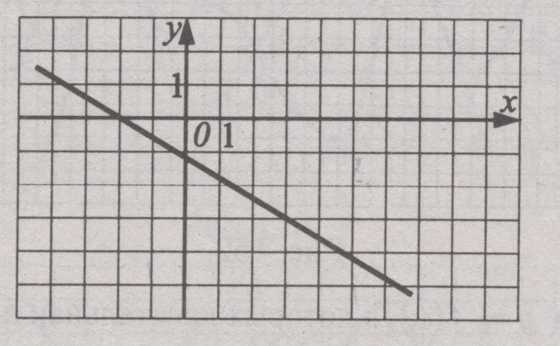
На рисунке изображена прямая, которая является касательной к графику функции у=f(x) в точке (x₀;f(x₀)). Найдите значение производной у=f`(x) в точке х_{0.}

Slide 21
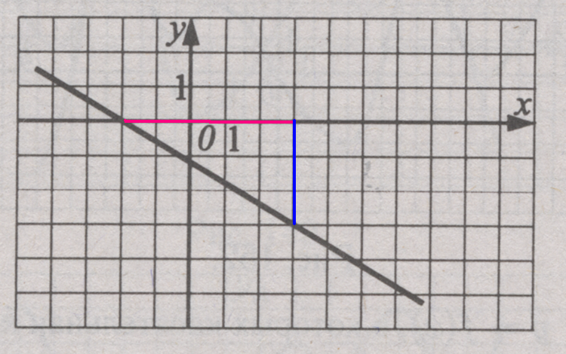
Ответ : -3:5=-0,6

Slide 22
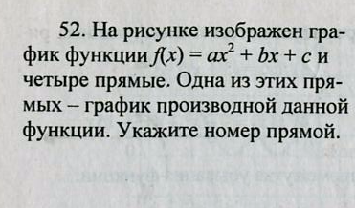
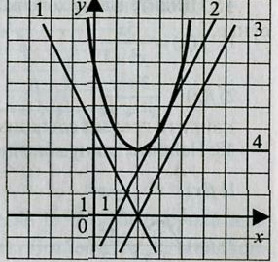

Slide 23
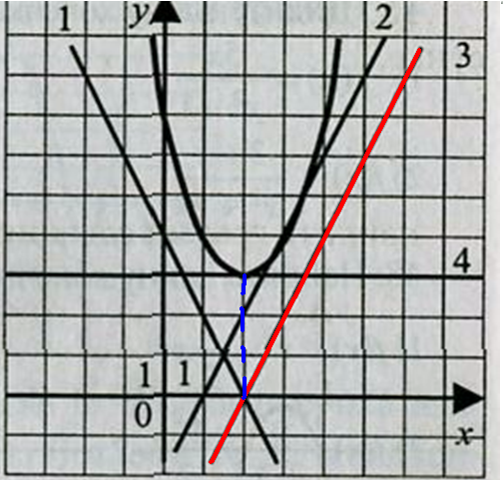
Ответ:3

Slide 24
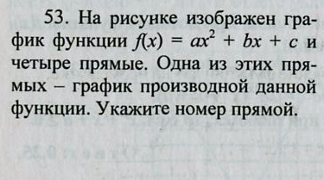
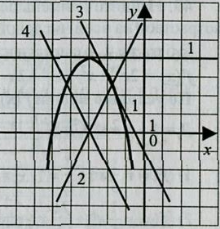

Slide 25
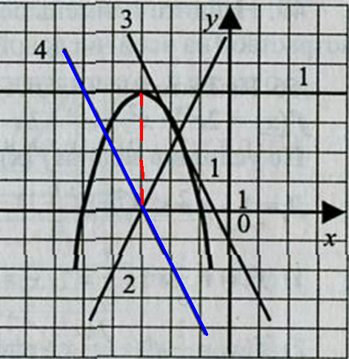
Ответ :4

Slide 26
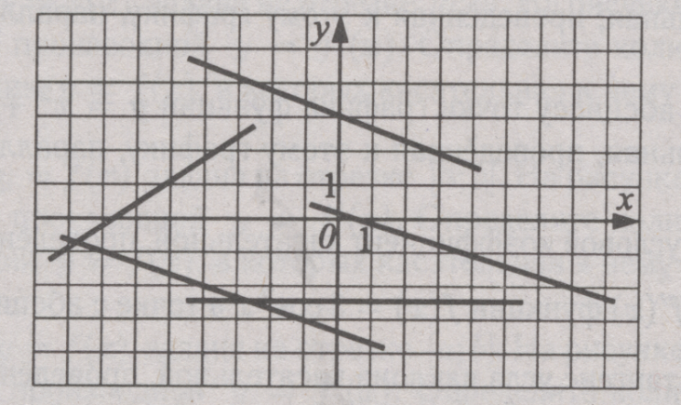
На рисунке изображены прямые, являющиеся касательными к к графику функции у=f(x) в точках х₁ , х₂, х₃, х_{4,} х₅.Определите количество положительных чисел среди значений производной у=f`(x) в точках Х₁ , х₂, х₃, х_{4,} х₅.

Slide 27
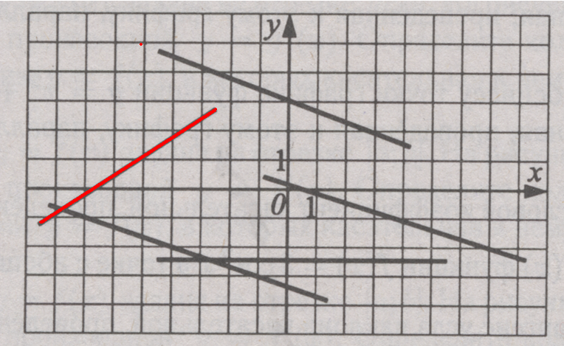
Ответ:1

Slide 28
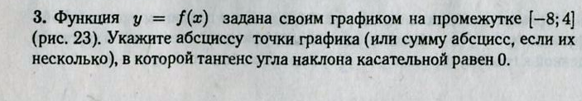
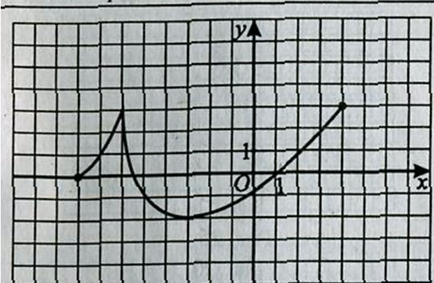

Slide 29
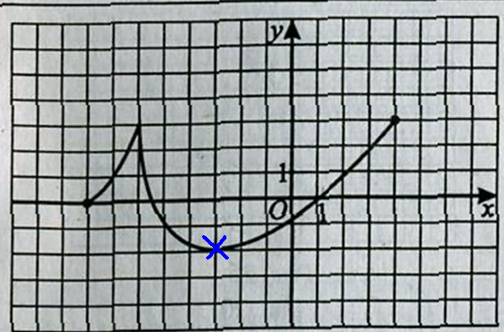
Ответ :-3

Slide 30

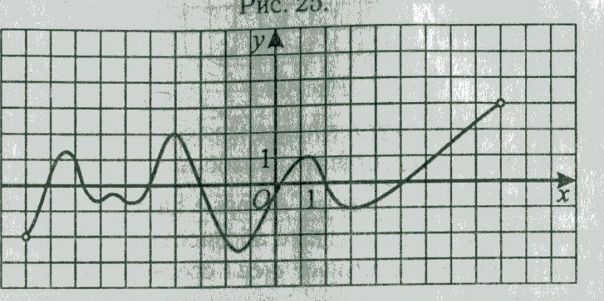

Slide 31
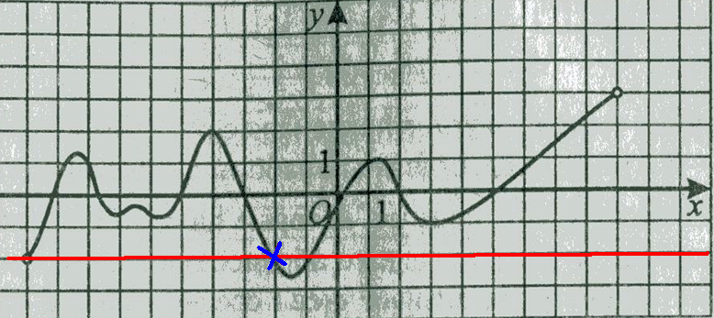
Ответ : 1

